Slide 1
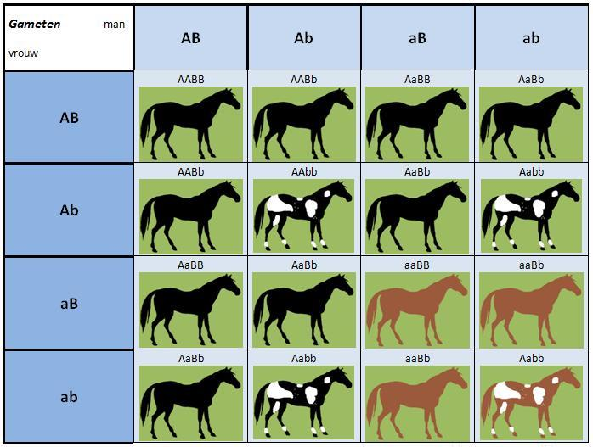
Thema 7 Erfelijkheidswetten
§ 8 Dihybride kruisingen - berekeningen
§ 9 Gekoppelde overerving

Slide 2
Dihybride kruising: twee genenparen
Genen op verschillende chromosomenparen: niet gekoppelde of onafhankelijke overerving
Genen op dezelfde chromosomenparen: gekoppelde overerving

Slide 3
Onafhankelijke overerving I
Werken is in principe hetzelfde als bij monohybride kruisingen, alleen meer mogelijkheden
Voorbeeld: bij paard is gen voor zwarte vacht (A) dominant over gen voor rode vacht (a)
Gen voor effen vacht (B) is dominant over gen voor gevlekte vacht (b)
Merrie zwart effen x hengst rood gevlekt
P: AABB x aabb

Slide 4
Onafhankelijke overerving II
P: allelen AB of AB x allelen ab of ab
Kruisingsschema F1:
Allelen | AB | AB
ab | AaBb | AaBb
ab | AaBb | AaBb
F1 Genotype: 100% AaBb
F1 Fenotype: 100% zwarte effen vacht

Slide 5
Onafhankelijke overerving III
Onderlinge kruising F1: AaBb x AaBb
Mogelijke allelen: AB, Ab, aB, ab bij beiden
Kruisingsschema F2:
Allelen | AB | Ab | aB | ab
AB | AABB | AABb | AaBB | AaBb
Ab | AABb | AAbb | AaBb | Aabb
aB | AaBB | AaBb | aaBB | aaBb
ab | AaBb | Aabb | aaBb | aabb

Slide 6
Onafhankelijke overerving IV
F2 Fenotype: 9:3:3:1 → 9x zwart effen, 3x zwart gevlekt, 3x rood effen, 1 x rood gevlekt

Slide 7
Onafhankelijke overerving V
Hoeveel kansen bestaan er op één bepaald fenotype?
Wat is de kans dat paarden in de F2 zwart en gevlekt zijn?
Kans op zwart: Aa x Aa → 75% of ¾
Kans op gevlekt: Bb x Bb → 25% of ¼
Kans op zwart én gevlekt: ¾ x ¼ = 3/16
Zwart gevlekt paard: kans is 3 op de 16

Slide 8
Onafhankelijke overerving VI
Hoeveel verschillende genotypen kunnen er in één geslachtscel voorkomen?
Berekening: door per genenpaar te kijken hoeveel typen mogelijk zijn
Bijvoorbeeld de mogelijke combinaties voor 4 eigenschappen: AaBBCcDd
Mogelijkheden Aa – 2 (A of a); BB – 1; Cc – 2; Dd – 2
Totaal aantal combinaties: 2 x 1 x 2 x 2 = 8
Er zijn dus 8 verschillende genotypen mogelijk

Slide 9
Afleiden genotype ouders uit fenotype kroost
Zwart, glad | 3 | Zwart, ruw | 7
Wit, glad | 2 | Wit, ruw | 9
Fenotype cavia’s na kruising: zie boven
Zwart (A) – Wit (a) ; Ruwe vacht (B) – Gladde vacht (b)
Zwart : Wit = ongeveer 1:1 → Aa x aa
Ruw : Glad = ongeveer 3:1 → Bb x Bb
Genotype ouders: AaBb x aaBb

Slide 10
Gekoppelde overerving I
Gekoppelde overerving: genen erven gezamenlijk over
Beide genenparen op hetzelfde chromosomenpaar
Voorbeeld: bananenvliegjes met lichaamskleur en vleugelvorm
Grijs (G) is dominant over zwart (g)
Normale vleugels (N) dominant over stompjes (n)
Homozygoot genotype voor grijze kleur en normale vleugels:
GN
==
GN

Slide 11
Gekoppelde overerving II
GN gn GN
P: == X == → F1: ==
GN gn gn
Kruising van de F1 met een homozygoot zwart stompvleugelig maanetje
F1 Fenotype: 100% zwart met normale vleugels
Allelen | GN | gn
gn | GN == gn | gn == gn
F2 Fenotype: 50% zwart met normale vleugels + 50% grijs met vleugelstompjes

